Slide 1
<% 코드작성 %>
*JSP Tag’s
JSP에서 기능을 정의할 때 사용되는 태그들.
5가지로 제공.
JSP가 자바로 변경될 때 코드가 생성되고, 사용자에는 태그의 내용이 보여지지 않는다.
형식)
<% 코드,,,,, %>
Servlet
태그명 |  | 태그 | 설명
지시자 (directive) | page | <%@ page …. %> | JSP페이지의 환경설정용
 | include | <%@ include .. %> | 다른 JSP를 끼워 넣을 때 사용. ( 공통코드를 줄인다. )
선언(declaration) |  | <%! %> | JSP 에서 method를 정의해야 할 때, JSP에서 instance variable와 static variable를 선언
스크립틀릿 (scripltet) |  | <% %> | JSP에서 method안에 java code를 정의해야할 때. 지역변수선언, 연산, 제어, 객체생성, method호출
표현식 (expression) |  | <%= %> | JSP에서 web browser로 출력할 때.
주석 (comment) |  | <%-- --%> | JSP태그의 실행을 막을 때.
*scriptlet
-JSP에서 method 내 java code를 정의해야 할 때.
-scriptlet안에 정의된 코드는 JSP가 java source code로 변경될 때
_jspService()내에 코드가 생성된다.
-내장객체를 사용할 수 있다.
사용법)
<% 내용 %>

Slide 2
<html>
<head></hread>
<body>
<% 자바코드 %>
html태그
<% 자바코드 %>
</body>
</html>
a.jsp
public void _jspService(HttpServletRequest request,
HttpServletResponse response)throws IOException,ServletException{
}
JSP에서 scriptlet 태그가 사용되면
_jspService method안쪽으로 코드가 생성된다.
java 변환
method안에서 사용되는 java code를 정의
변수선언, 연산자, 제어문, 객체생성, method 호출
*표현식 ( Expression)
- jsp에서 발생한 값을 web browser로 출력할 때 사용.
-하나의 값만 출력할 수 있다.
-JSPWriter객체가 제공하는 print() method를 사용하여 web browser로 출력한다.
-JSP가 java로 변경될 때 _jspService()안쪽으로 코드가 생성된다.
-내장객체를 사용할 수 있다.
문법)
<%= 변수명 %>, <%= 반환형이 있는 method() %>

Slide 3
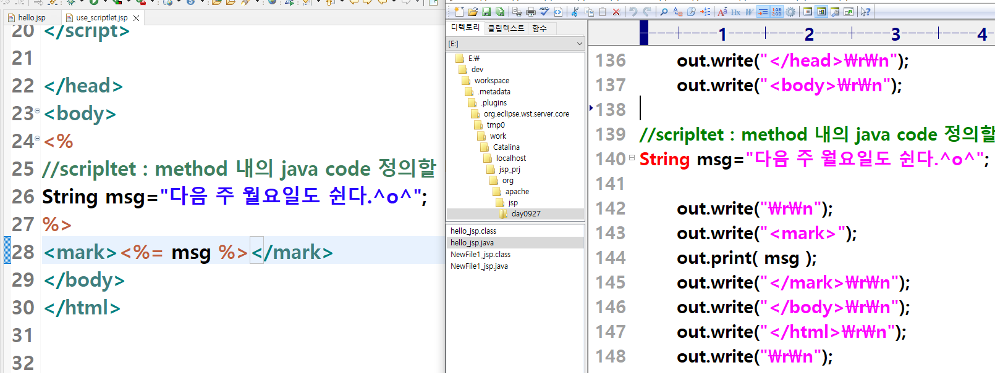
JSP
Java
_ jspService method안에 선언되어있는 객체.
JSP에서는 자주사용하지는 않음
*선언(declaration)
- JSP 에서 method를 정의하거나, instance variable, static variable를 선언할 때 사용.
- 내장객체를 사용할 수 없다.
- JSP가 java code로 변경될 때 class filed로 코드가 생성된다.
문법)
<%!
method정의
%>

Slide 4
*주석( comment )
- JSP tag를 감싸서 JSP tag의 실행을 막을 때 사용.
- JSP가 java로 변경될 때 source code로 생성되지 않는다.
문법)
<%-- JSP태그 --%>
<%--
<%
%>
--%>
*include 지시자( directive )
-다른 jsp를 포함하여 보여줄 때 사용.
Source code 단계에서 JSP가 결합되기 때문에 JSP간에 변수, method가 공유된다.
Page directive의 충돌이 발생할 수 있다.
Include action tag보다 속도가 빠르다.
Design 보다 Source code를 병합하여 사용할 때 사용.
사용법)
<%@ include file=“끼워넣을 JSP URI” %>
외부JSP와 같은 서버의 파일만 서비스 가능.

Slide 5



web client
WAS
요청
http://localhost/jsp_prj/day1004/a.jsp
<%@include
file=“b.jsp”%>
여러 jsp에서 사용할 중복코드
a.jsp
b.jsp
응답
?.java
JVM
?.class
?.html
instance
_jspService()
http://localhost/jsp_prj/day1005/a.jsp
URI : 외부서버로 요청을 보낼 수 없다.
domain name이 없음.
protocol
Server name
Domain name
Context path
Servlet name
URL : 외부서버로 요청을 보낼 수 있다.
domain name 존재

